Slide 1
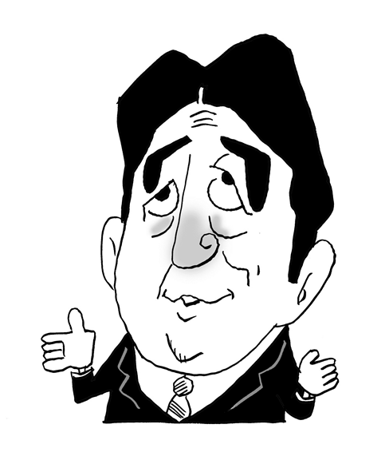
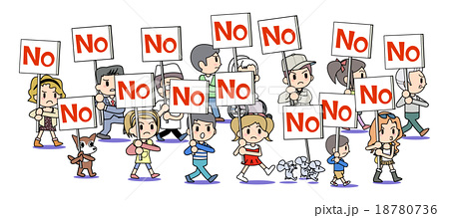
危ないゾ
安倍
「働き方改革」
⇒
「働かせ方改革」
その１ 長時間労働編 Ｖｅｒ2
全労連女性部 2017春闘 学習資料
Notes:
では、これから上映をはじめます。
①「働き方改革」この言葉は、ニュース等で聞かれた人もいるかと思います。ちょっと聞くと、何かいいことみたいな気がするんですが、実はこれが、トンデモナク危険なシロモノなんです。（クリック2回）「働き方改革」ではなく、政府・財界が、私たち労働者を好き勝手に働かせるための企みというのが本当のところです。
では、はじまりはじまり・・・

Slide 2
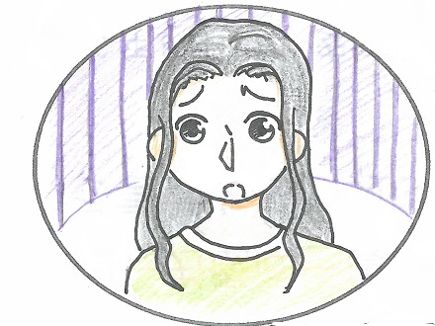
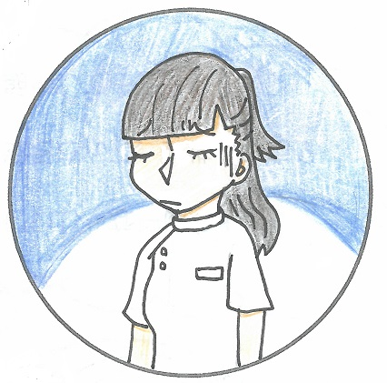
仕事も家庭生活も、楽しくいきいき
やりたい！ でも・・・・
今日も、残業しないと仕事が終わらない・・・
今度の休みも出勤しないとだめかも・・
夜8時にやっと日勤業務が終わったのに、12時からまた夜勤・・・全然眠れず、疲れが抜けないわ・・・
運動会の準備で、持ち帰り残業。保育中はやっている時間ないし。
非正規で、給料は最賃すれすれなんですけど。

Slide 3
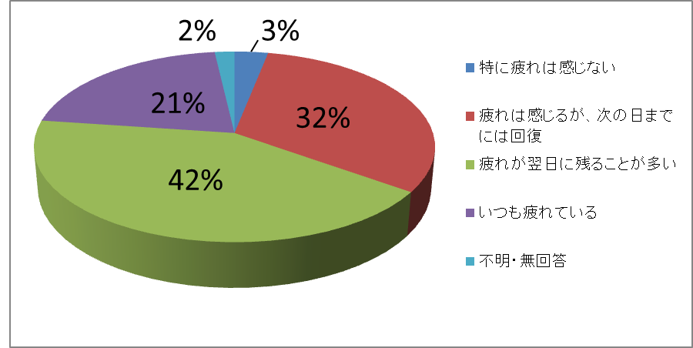
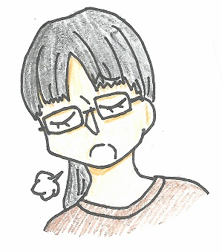
疲れた！もう働き続ける自信がない・・・・
どうしたらいの？
全労連女性部 職場実態調査（2015）より

Slide 4
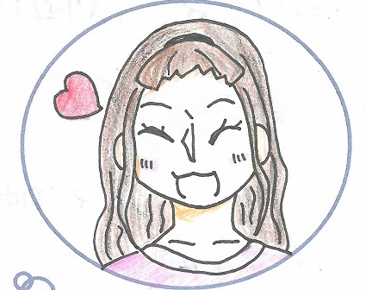
そこへ、安倍首相がこんなメッセージ・・・
●「一億総活躍」の鍵は、
「働き方改革」
● 子育て、介護など多様なライフスタイルと仕事とを両立させるため長時間労働の慣行を断ち切る
● 同一労働同一賃金を実現。
『非正規』という言葉をこの国から一掃する
2016年8月 記者会見での発言
いいじゃなーい？！
安倍さんて、女性の味方？
期待してる！

Slide 5
いやいや・・・
甘い言葉に惑わされちゃいけません。
安倍首相が本当にやりたいのは・・・
使用者が、
①好きな時に好きなように
②低コストで
働かせられるしくみづくり
なんですよ！
その狙いをはっきりと語っているのが、
「働き方の未来2035」
【厚生労働省「働き方の未来 2035：一人ひとりが輝くために」懇談会報告書、2016 年8月】
その恐ろしい中身とは・・・
日本を「世界で一番、企業が活動しやすい国」にするのが僕の夢だし・・・。

Slide 6
20年後には、ＩＴ革新で 「時間と場所を選ばない働き方」に？
「働き方の未来2035 ①
●インターネットやモバイルがなかった時代は、人が同じ場所に同時に集まり、仕事をしなければ、作業が進まなかった。
今や情報技術が発展。異なる空間にいてもネットを通じてコミュニケーションでき、共同作業も可能。
同時刻に作業しなくても、ネット上に記録を残せば、共同作業ができるように。
●もはや、職場にいる「時間」は労働の評価の指標とならない。時間や空間にしばられない働き方へ。
そのために、働いた「時間」でなく「成果」による評価が重要に。

Slide 7
「働き方の未来2035 ②
２０３５年、正社員が消える
●2035年の企業はミッションや目的が明確なプロジェクトの「かたまり」となる。労働者はプロジェクト期間はその企業に所属。プロジェクト終了で、別企業に移る。人が事業に合わせて、柔軟に企業の内外を移動する。
●企業組織の内と外との垣根は曖昧に。企業が人を抱え込む「正社員」スタイルは、変化を迫られる。
●企業に所属する期間の長短や雇用保障の有無による「正社員」「非正規社員」の区分は、意味を持たなくなる

Slide 8
「働き方の未来2035」③
「雇用労働者」でなく「個人事業主」
が普通の働き方に？
⇒労働法が適用されない！
●働き方が自由に。複数の会社のプロジェクトに同時に従事する人も多くなる。
個人事業主と従業員との境が曖昧になっていく。
● 2035 年には、個人が、より多様な働き方を選び、企業や経営者との対等な契約によって、自律的に活動できる社会に大きく変わる
● すべての働くという活動も、相手方と契約を結ぶ以上は、民法が基礎になる。
18世紀に逆戻り！

Slide 9
弱い立場の労働者を守るために、できた労働法
労働力の売買は、一般的な物の売り買いとは違い、
労働力を売る人＝労働者に対して、買う人＝使用者が圧倒的に有利！
契約者どうしは対等な関係と想定している民法の規定では、労働者は守れない
＞

Slide 10
今また、「働かせ方」の大転換が狙われている！
ほんとに、「請負」が普通の働き方になんて、なるかな？
１９９５年「新時代の日本的経営」で、非正規を増やすと宣言。今や４割になった経過もあるよ。
与党に影響力のある、人材ビジネスが、請負の仲介でもうけようとしているし、油断できないよ！

Slide 11
厚生労働省の頭ごしに、「働き方改革実現会議」を内閣府に設置し、政府のお気に入りの委員で、改革の方向性を論議
「労働政策審議会」の形骸化を狙う
「働き方改革実現会議」のメンバー
議 長 安倍晋三 内閣総理大臣
議長代理 加藤勝信 働き方改革担当大臣
塩崎恭久 厚生労働大臣
構 成 員
麻生太郎 副総理 兼 財務大臣
菅 義偉 内閣官房長官
石原伸晃 経済再生担当大臣
松野博一 文部科学大臣
世耕弘成 経済産業大臣
石井啓一 国土交通大臣
（有識者）
生稲晃子 女優
岩村正彦 東京大学大学院法学政治学研究科教授
大村功作 全国中小企業団体中央会会長
岡崎瑞穂 （株）オーザック専務取締役
金丸恭文（株）ﾌｭｰﾁｬｰ代表取締役会長兼社長ｸﾞﾙｰﾌﾟCEO
神津里季生 日本労働組合総連合会会長
榊原定征 日本経済団体連合会会長
白河桃子 相模女子大学客員教授、少子化ｼﾞｬｰﾅﾘｽﾄ
新屋和代 （株）りそなﾎｰﾙﾃﾞｨﾝｸﾞｽ執行役人材ｻｰﾋﾞｽ部長
高橋 進 （株）日本総合研究所理事長
武田洋子 （株）三菱総合研究所政策・経済研究センター副センター長
田中弘樹 （株）イトーヨーカ堂人事室総括ﾏﾈ ｼﾞｬｰ
樋口美雄 慶應義塾大学商学部教授
水町勇一郎 東京大学社会科学研究所教授
三村明夫 日本商工会議所会頭
労働側の委員は一人だけ！
企業経営者7人 有識者7人

Slide 12
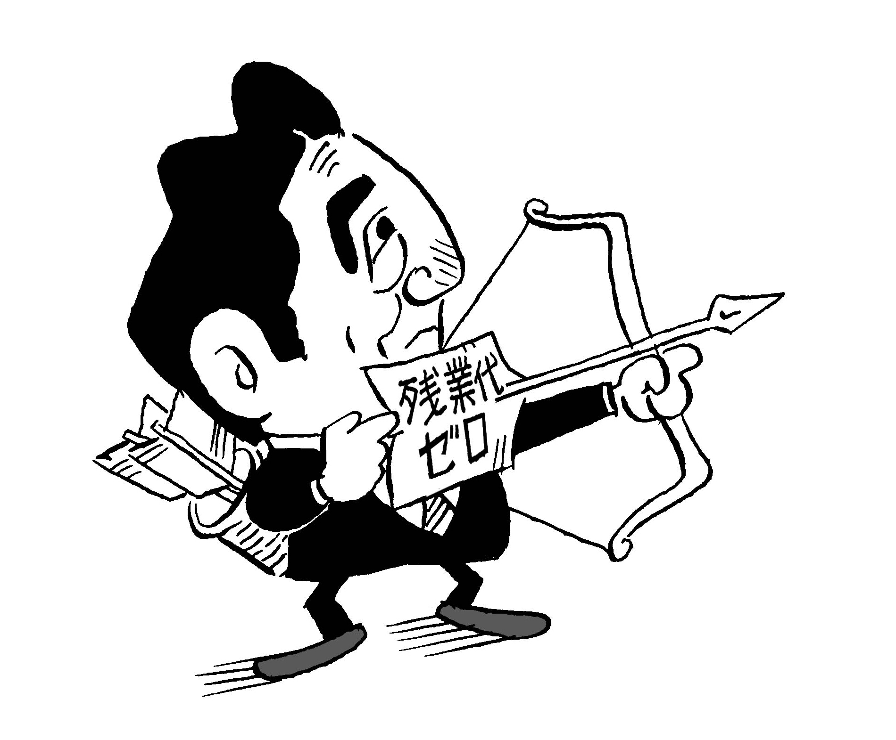
「働き方改革」の第一の矢
8時間労働規制をなし崩しに・・・
『労働基準法 改「正」法案』
2015年通常国会に提出されるも、反対世論で審議入りできず
2017年通常国会での審議を狙っている
①高度プロフェッショナル制度
②「裁量労働制」の拡大
③フレックスタイム制の清算期間延長
①②どちらも、「定額かけホーダイならぬ、「定額働かせホーダイ」のパケットみたいなもんだよ。うっしっし．．．．

Slide 13
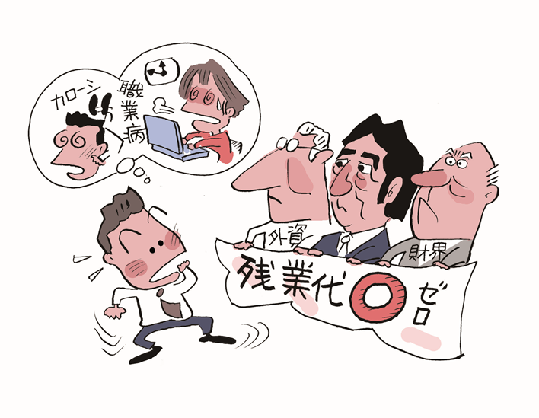
労働基準法改悪で狙われる
「高度プロフェッショナル制」とは・・
一定層の労働者（年収1075万円以上、高度の専門的知識を要するなど） について、8時間労働制から適用除外に
⇒いくら働いても残業代はゼロ
⇒休憩・休暇の保障は、年5日の
有給休暇だけ！

Slide 14
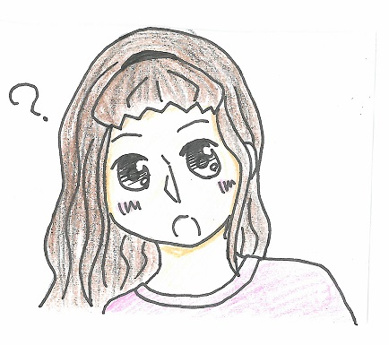
でも、年収1000万以上のエリートだけが対象なら、問題ないのでは？
●派遣労働が拡大されていった経過を見ても、対象が際限なく広げられることは明らか
●「小さく産んで、大きく育てる」と竹中平蔵氏（元経済財政政策担当大臣）も言っている
●日本経団連は、「将来は年収400万円の労働者にまで広げるべき」との方針を打ち出す。

Slide 15
労基法改悪で狙われる、もうひとつの危険
「裁量労働制の拡大」
裁量労働制とは⇒
●業務の性質上、働き方を労働者自身の裁量に 任される労働（研究職・映画撮影など、専門業務・企画業務）に限る
●実態にかかわらず、労使協定によりあらかじめ労働時間を一定とみなされ、８時間労働制から除外される
●対象は、当初の専門的職種からしだいに拡大されてきている

Slide 16
法案では・・・
企画業務型裁量労働制の対象業務に以下を追加し、適用手続きも簡略化
●「課題解決型提案営業」
●「事業運営に関する事項について 企画、立案、調査及び分析を行い、その成果を活用して裁量的にPDCA＊を回す業務」
ＰＤＣＡ⇒ Plan（計画）→ Do（実行） → Check（評価）→ Act（改善）事業活動をすすめる手法

Slide 17
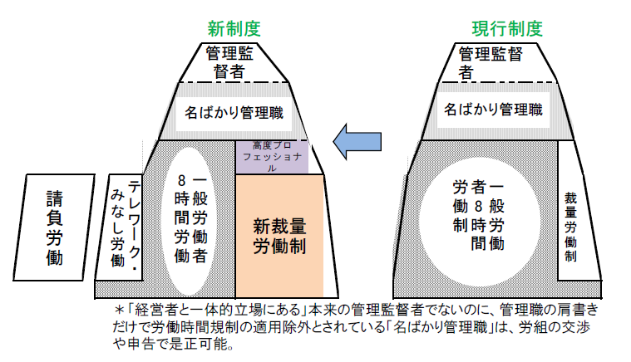
職場に広がる 労働時間規制の適用除外

Slide 18
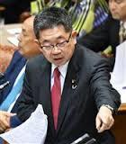
国会で暴かれた、企業の実態
●トヨタ
裁量労働制の適用者1740人中、「超過在社時間」が80時間を超える社員が約2割
「5人に一人が過労死予備軍」
●ソニー
社員の半分が裁量労働制
最長で月94時間も超過勤務し、深夜手当も支払われていないとして労基署が指導に
●損保ジャパン日本興亜
裁量労働制を、一般営業職にも適用。社員の3人に1人が対象に。実残業時間は、みなし労働時間の2倍にも
共産党小池晃議員の、参院予算委員会での質問
（2016年10月6日）
（2017年3月22日）

Slide 19
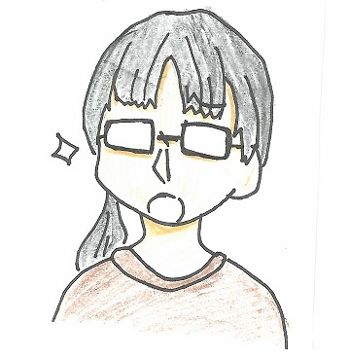
電通過労死事件で、残業時間の上限規制を求める世論が盛り上がったが・・
そもそも労働時間について、法律の規定は・・・
労働基準法第32条
使用者は、「休憩時間を除き１週間について40時間を超えて、労働させてはならない」
「１週間の各日については、労働者に、休憩時間を除き
１日について８時間を超えて、労働させてはならない」
同第37条
使用者が、・・労働時間を延長し、又は休日に労働させた場合においては、・・割増賃金を支払わなければならない。
でも実際は、同36条により、労使協定を締結すればこれを超えて働かせることができます。
１ヵ月・・45時間まで
１年・・・360時間まで
しかも、協定で特別条項を設ければ、際限ない延長も・・・

Slide 20
とんでもない！「労使」合意
「連合」は3月中旬、経団連との調整で、時間外労働の上限規制について、「月100時間未満」などで合意。内容がそのまま、「働き方改革実行計画」に盛り込まれた。
「過労死を考える家族の会」はじめ、世論の痛烈な批判を浴びている。しかも、年間の上限規制は、下のように三重底の詐欺的中身。
【例外】
「臨時的な特別の事情がある場合」は、年720時間（＝月平均60時間）まで、労使協定により働かせることができる。
しかも、左は休日労働は除外されているため、
休日を含めた規制では年960時間！！
１ヵ月の場合は100時間！！
【上限規制の原則】
月45時間かつ年360時間（現在の労基法と同じ 但し休日労働は除く）
超えた場合は罰則を科す
加えて、医師・運輸業・建設業は先送り・・

Slide 21
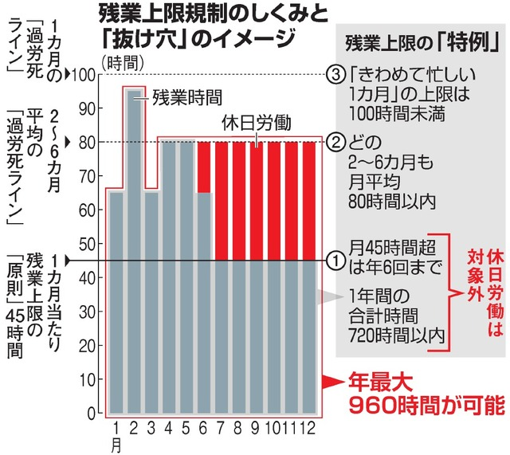
※朝日新聞 「残業上限、実質年960時間『過労死ライン』近く、毎月可」 （2017年3月18日）より

Slide 22
これじゃ、長時間労働はますますひどくなるばかり。
「女性活躍」なんて画に描いた餅じゃない！

Slide 23
私たちの願うのは・・・・
8時間働けば普通に暮らせる社会
仕事と家庭が無理せず両立できる働き方
そのために必要なのは・・
実効ある労働時間規制
● 残業の上限規制 月45時間／年360時間！
違反は罰則。36協定・特別条項は廃止。
● インターバル規制＊ 11時間の新設
＊勤務終了後,次の勤務開始までの休息の義務付け

Slide 24
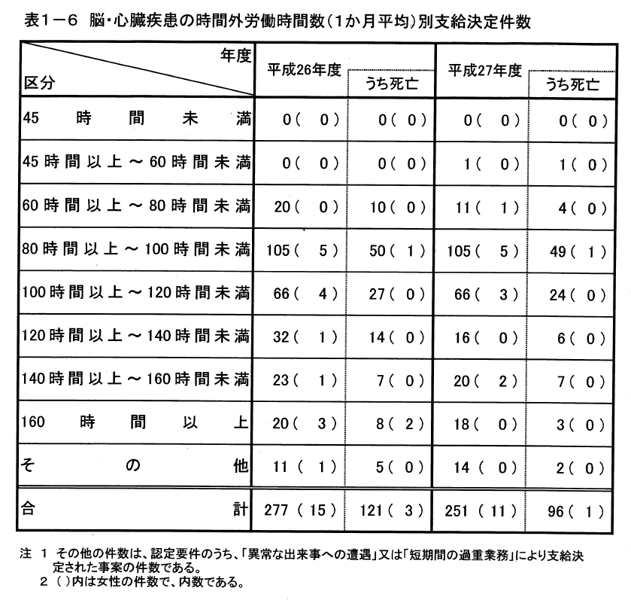

Slide 25
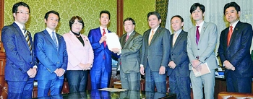
四野党 長時間労働規制法案を提出
2016年11月15日
民進党、共産党、自由党、社民党の野党４党が、労働基準法改正案（長時間労働規制法案）を、衆院に共同で再提出
▽労使協定を結べば青天井の残業時間に法的上限規制を設ける
▽違法な長時間労働をさせた場合、「１年以下の懲役又は５０万円以下の罰金」
▽次の勤務時間まで一定の休息時間を設ける「インターバル規制」を新たに導入する
▽裁量労働制について、働いた時間を使用者が把握・記録し、省令が定める時間を超えな
いよう義務付ける

Slide 26
でも、「残業代が無くなったら暮らせない」っていう人も多いよ
そこよ！
だからこそ、これが重要なの。
非正規の友達は、
「ダブルワークしないと一人分の給料にならない」って言うし
８時間の労働で暮らせる賃金・労働条件の整備
● 大幅賃上げ
● 最低賃金引上げ・全国一律最賃制の制度化
● 非正規労働者の均等待遇・正社員化
● 医療、住宅、教育費を公的に負担

Slide 27
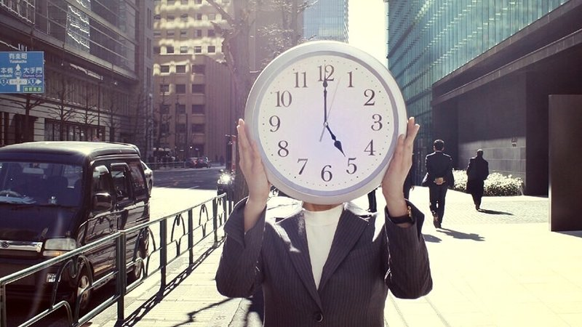
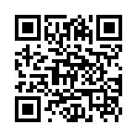
８時間働いたら帰る、暮らせるワークルールをつくろう。
わたしの仕事 ８時間プロジェクト
https://goo.gl/A8DdDP

Slide 28
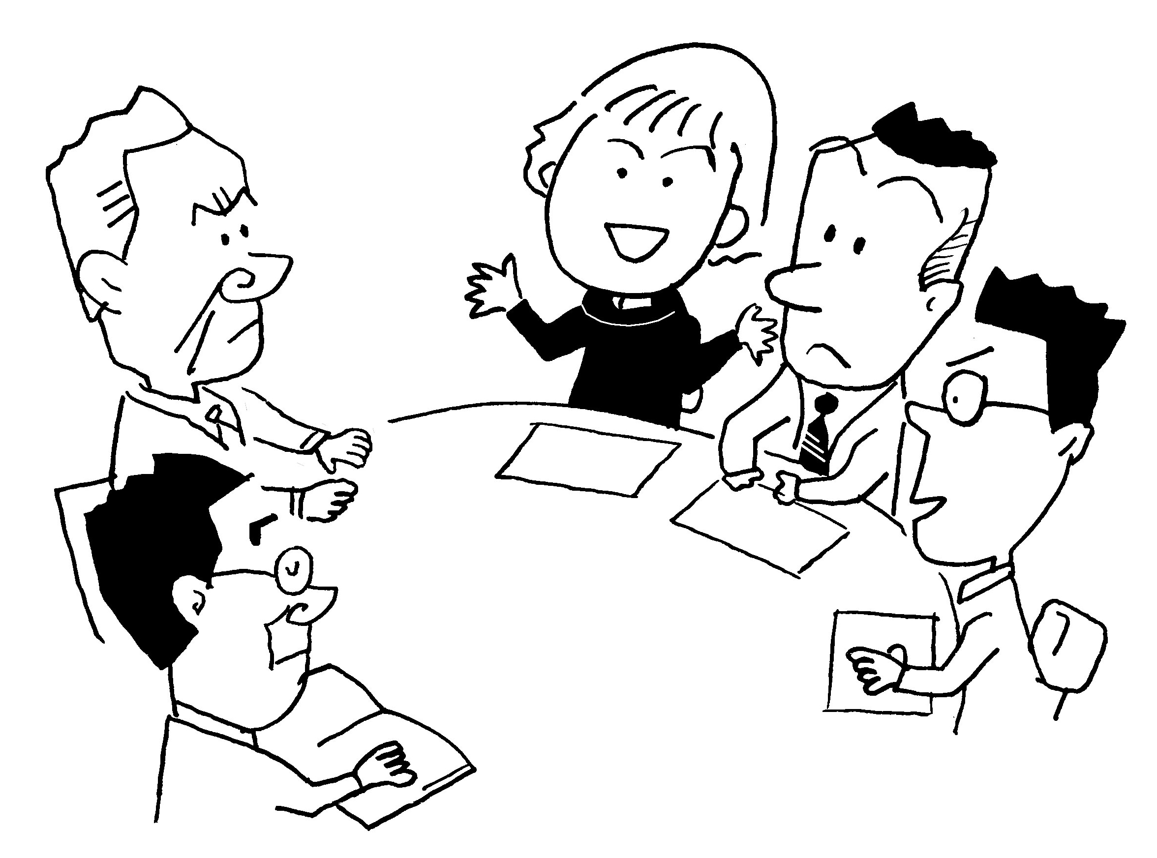
それぞれの職場での
とりくみも大事！
長時間労働
しないですむ
人員増を
不払い残業は
なくして！

Slide 29
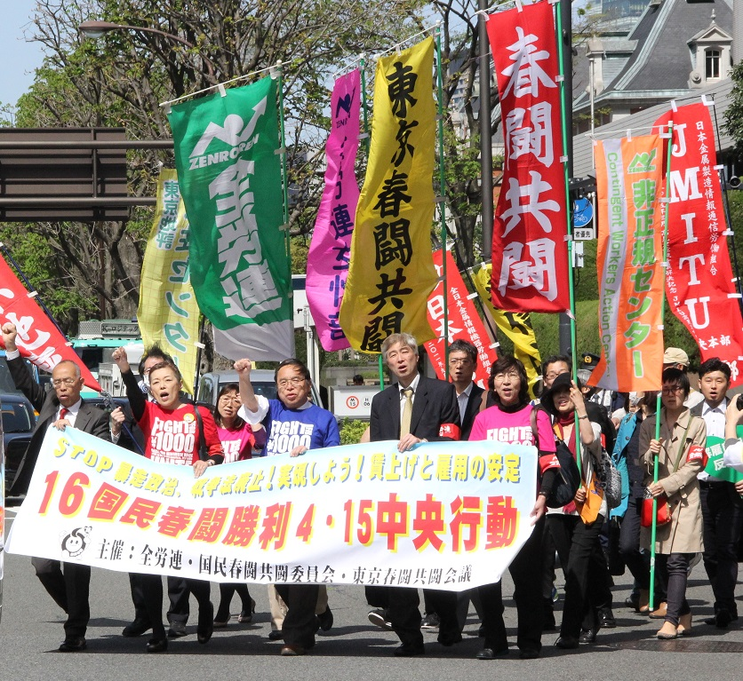
誰もが健康で人間らしく働ける社会にするために・・・
2017春闘 頑張りどき
安倍政権のすすめる「働かせ方改革」Ｎ０！

